Slide 1
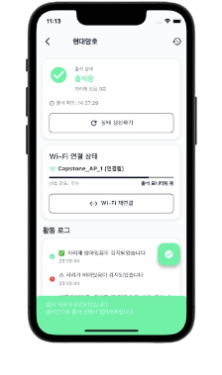
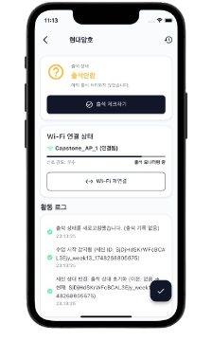


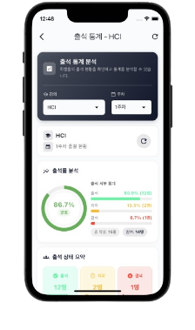
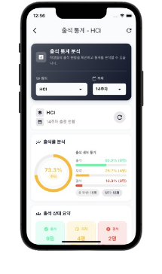
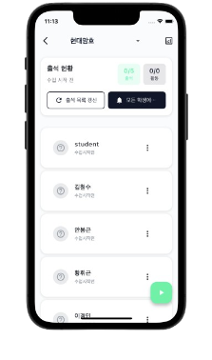
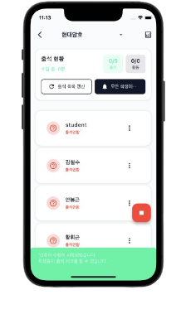
01
Wi-Fi CSI를 활용한
온라인 강의 출결 시스템
소프트웨어캡스톤디자인
슈프림팀
운석현, 이경민, 박준성
김의직
과제 목적
학생 또한 자신의 출석 현황을 알 수 있으며, 그 현황을 화면상으로 확인 할 수 있다. 그 결과는 그림2와 같다.
코로나와 같은 전염성 질병으로 인해 비대면 강의 수가 증가하였고, 온라인(zoom) 강의 또한 증가하였다.
이와 같은 수업에서의 문제점은 학생의 카메라가 꺼져 있다면 학생의 현재 수업 태도, 출결 또한 확실하게 확인이 되지 않는다는 문제점을 가지고 있다.
이러한 문제점을 해결하기 위한 방법을 모색하던 중 인간 행동 인식(HAR) 시스템에 대해 알게 되었고, 무선 통신에서의 채널 상태 정보를 활용한 HAR 시스템을 구현해보고자 한다.
이 시스템을 통해 학생의 사생활 보호 문제를 해결하고, 교수자들은 더 효율적으로 학생들의 출결을 관리할 수 있으며, 온라인(zoom) 수업 운영의 효율성을 극대화 할 수 있다.
<그림2. 수업 시작 후와 전의 학생용 앱 화면>
또한, 교수와 학생 모두 자신이 수업하는 또는 수강하는 수업의 전체 수업 출결 현황을 한눈에 확인할 수 있다. 그 결과는 그림3과 같다.
과제 내용
Raspberry PI 보드에 Wi-Fi의 채널 상태 정보(Channel State Information, CSI)를 모니터링할 수 있는 오픈소스 펌웨어(NEXMON)을 탑재하여 사용자 행동 인식 시스템(Human Activity Recognition, HAR) 시스템을 개발한다.
본 시스템은 Raspberry Pi를 사용하여 실시간으로 CSI를 수집 및 전처리 되어 이미지로 모델에 입력된다. 학습 된 CNN 모델을 활용하여, 학생의 행동을 ‘공석’, ‘앉아있음‘ 두 가지 상태로 분류한다. 분류된 결과는 교수용 앱에 전송되어 화면에 출력되며, 교수는 표시된 결과를 보고 실시간으로 학생들의 출결을 관리한다. 출력된 화면의 모습은 그림1과 같다.
<그림3. 수업 출결 현황을 한눈에 볼 수 있는 통계 화면>
활용방안 및 기대효과
기대효과
Wi-Fi CSI를 기반으로 구현 된 HAR 시스템을 도입함으로써 학생의 실제 출석 여부를 높은 정확도로 판단할 수 있다.
기존의 수동 출결 확인 방식 대신 자동 출결 시스템으로 교수자의 업무 부담을 줄일 수 있다.
활용방안
기업 교육 및 원격 직무 훈련, 온라인 교육 플랫폼 등 다양한 분야에 적용 가능.
향후 AI 모델을 더욱 고도화 함으로써 출석 여부 판단을 넘어서 학습자의 집중도, 참여도, 수업 중 활동 분석과 같이 보다 더 정교한 학습 행태 분석 기능까지 확장할 수 있을 것으로 기대된다.
“보다 더 정확한 온라인 강의 출결 시스템 AttenSense”
<그림1. 수업 시작 전과 후의 교수용 앱 화면>

